Slide 1
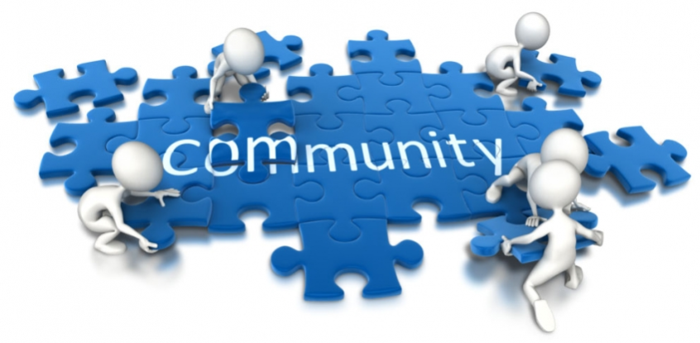
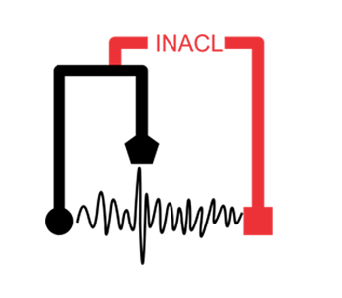
Komunitas: Masyarakat Linguistik Komputasional Indonesia (MALKIN) / Indonesian Association for Computational Linguistics (INACL)
Website: https://inacl.id
Email: info@inacl.id
Image source: https://smhs.gwu.edu/rodhaminstitute/priority-areas/health-equity

Slide 2
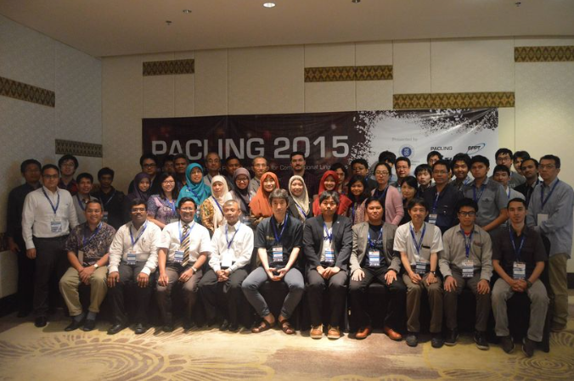
About INACL
Initiated on PACLING Conference, Bali 2015
Goal
To boost computational linguistic research on Indonesian language and local languages.

Slide 3
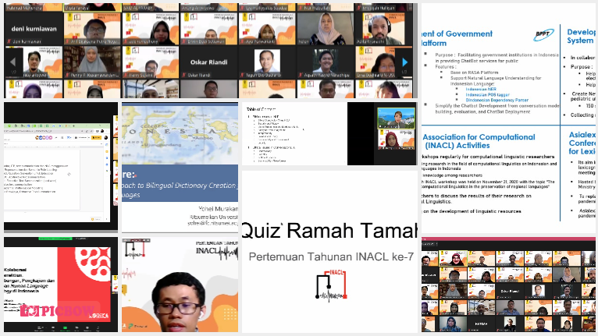
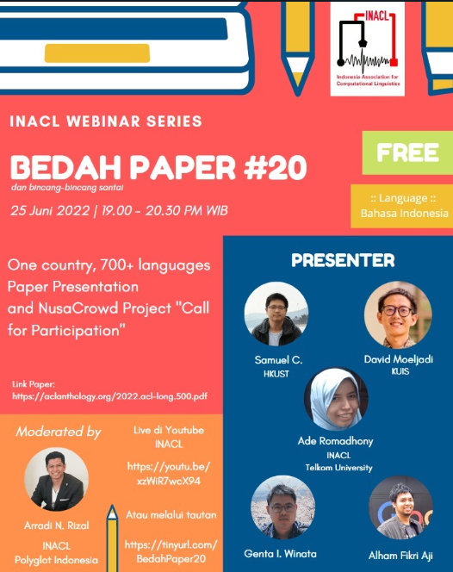
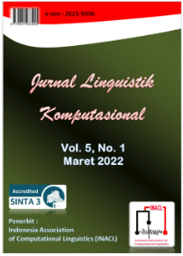
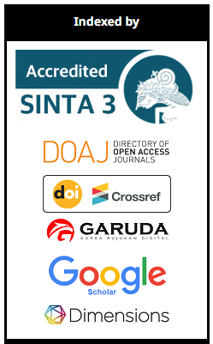
INACL Activities
Workshop / Annual Meeting
Bedah Paper / Paper Discussion
Publication (Journal): https://inacl.id/journal/index.php/jlk
YouTube channel: INACL malkin

Slide 4
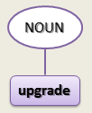
PANDUAN DAN KORPUS INACL
saya
makan
sebutir
apel
Katalog dataset Bahasa Indonesia dan bahasa-bahasa daerah
Konvensi POSTag dan Treebank Bahasa Indonesia
Disusun oleh: Ayu Purwarianti, Totok Suhardijanto, Gunarso, Zahroh Nuriah
https://inacl.id/inacl/pelabelan-corpus-bahasa-indonesia/

Slide 5
KATALOG DATASET BAHASA INDONESIA (1)
Inisiatif kolaborasi dengan IndoNLP
Terinspirasi dari aksi-aksi serupa, misal Big Science project, Masader (Arabian NLP)
Sebuah upaya untuk menyediakan sumber informasi dataset Bahasa Indonesia dan bahasa-bahasa daerah
Sebuah upaya untuk menyebarluaskan informasi / mengekspos, meningkatkan peluang perkembangan penelitian NLP Bahasa Indonesia dan juga peluang kolaborasi lebih luas
Sebagian besar penelitian NLP Bahasa Indonesia dan bahasa-bahasa daerah di Indonesia tidak mempublikasikan dataset, belum menerapkan prosedur terstandar, serta minim dokumentasi (One Country 700+ Languages : NLP Challenges for Underrepresented
Languages and Dialects in Indonesia [Aji et.al, 2022])

Slide 6
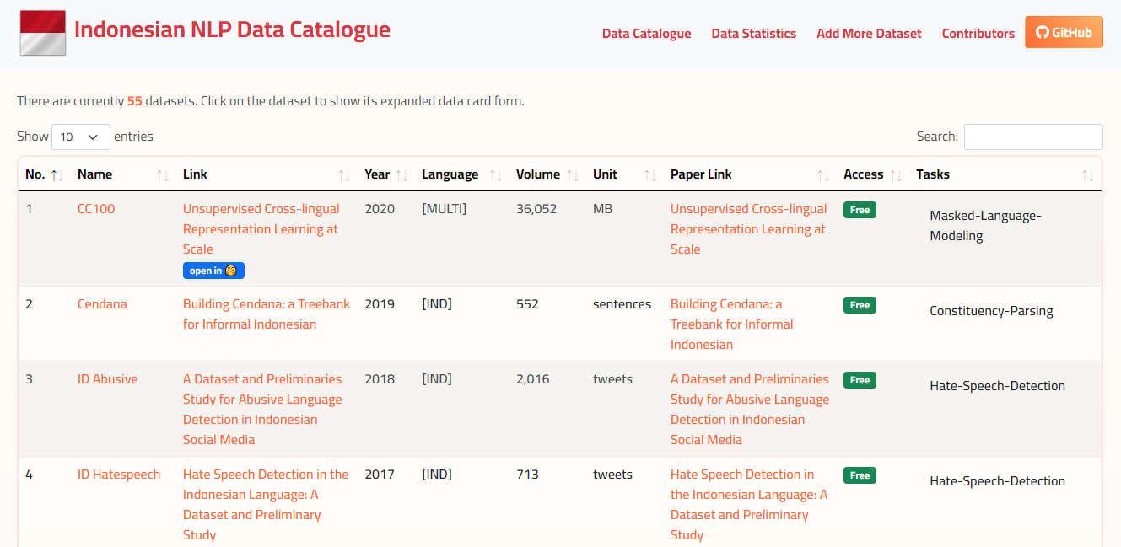
KATALOG DATASET BAHASA INDONESIA (2)

